Slide 1
Быт, обычаи и традиции казаков
Урок подготовил учитель истории
МБОУ СОШ № 73 г. Краснодара
Королева Евгения Игоревна

Slide 2
Быт, обычаи и традиции казаков

Slide 3
Помни, брат, что у казаков:
Дружба – обычай;
Товарищество – традиции;
Гостеприимство – закон

Slide 4
Необходимо знать
Традиции- социальное и культурное наследие, передающееся от поколения к поколению и воспроизводящееся в опр. обстоятельствах и социальных группах в течение длит. времени.
Быт- общий уклад жизни, народа, определённой социальной среды, повседневная жизнь человека, совокупность условий, в которых она проходит.
Обычай- укоренившееся, повторяющееся с давних пор в каком-либо обществе, действие. Основной способ управления поведением в догосударственном обществе в условиях родовых отношений.

Slide 9
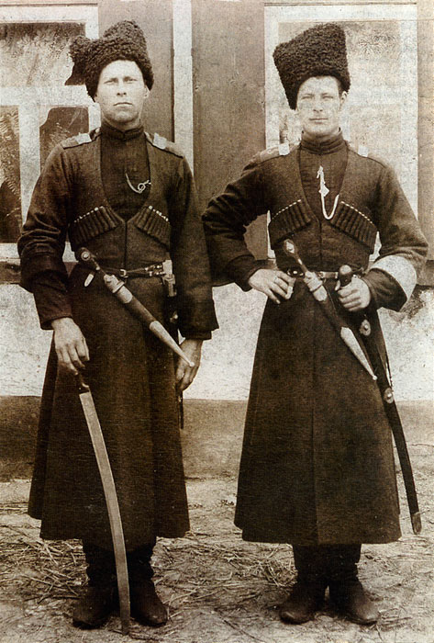

Slide 10
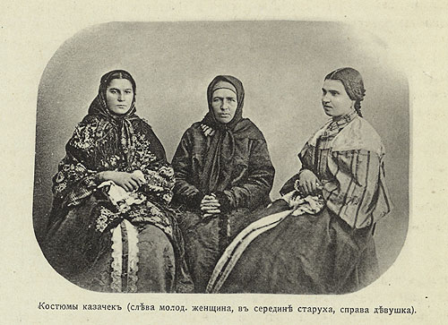

Slide 11
Выбрать слова, обозначающие названия элементов казачьего костюма: Команда Наталки – костюм казачки Команда Петруся – костюм казака Слова для справок: кохта, пикет, спидныця, редут, черкеска, кубанка, сапожки, шлычка, линейцы, сапоги, юбка, бешмет, башлык.

Slide 12
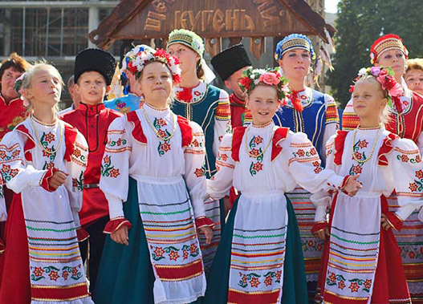

Slide 13
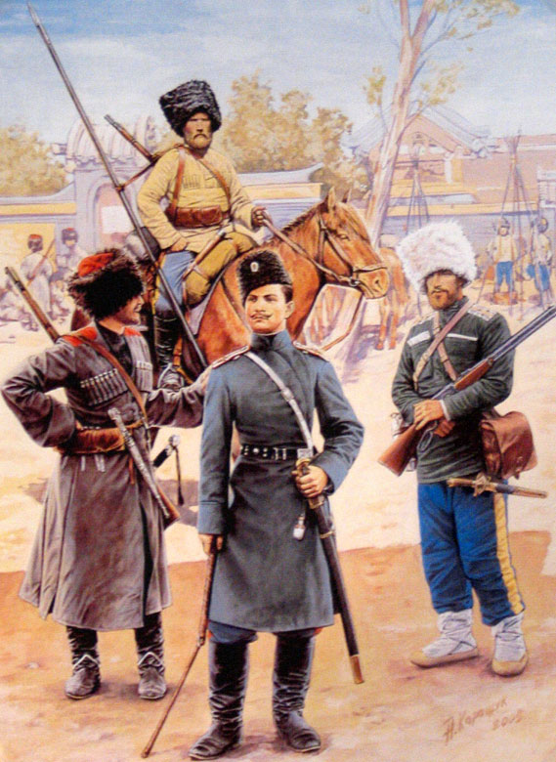

Slide 14
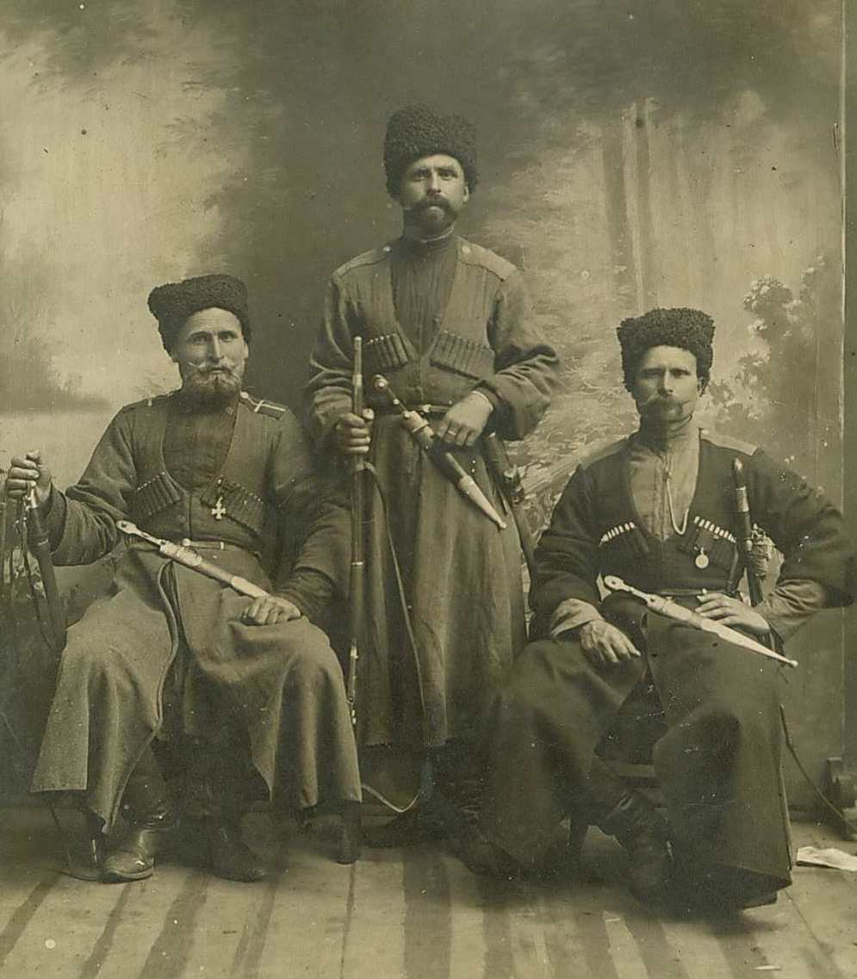

Slide 15
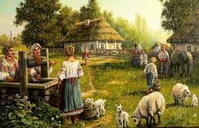

Slide 16
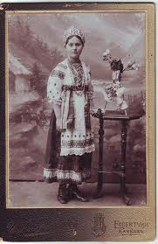

Slide 17
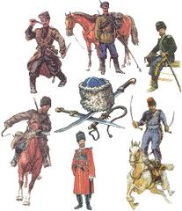

Slide 18
Тот, кто не уважает обычаи своего народа, не хранит их в своем сердце, тот позорит не только свой народ, но, прежде всего, не уважает самого себя, свой род, своих древних предков.

Slide 19
Сегодня на уроке было…
познавательно
скучно
непонятно
Или…

Slide 20
Список использованных ресурсов
1. Традиции, обычаи и нравы казаков http://pohodd.ru/article_info.php?articles_id=118
2. Энциклопедия Викисловарь http://ru.wiktionary.org/wiki/
3. О казаках. Обычаи и нравы http://www.epochtimes.ru/content/view/19490/34/
4. Обычаи, традиции, нравы казаков http://ryaboshtan.ru/note_9.htm

